Slide 1
Implementazione

Slide 2
Go-Back-N
Invio: SendMessageGBN()
  Trasforma messaggio in pacchetti e produce msgId
  Registra msgId in Tabella di Riordino insieme a descrittore socket e indirizzo destinatario
  Aggiunge atomicamente pacchetti alla batteria
  Effettivo invio delegato al Lanciatore
Ricezione: ReceiveMessageGBN()
  Usa strumenti catturatore (vedi dopo)

Slide 3

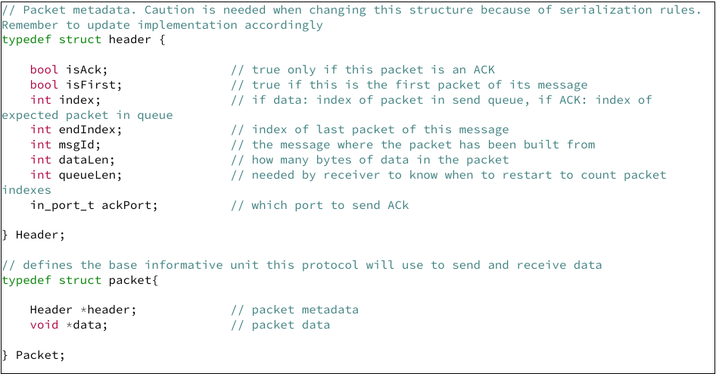
Pacchetto

Slide 4

Batteria
Coda di lancio implementata come array circolare
Ogni posto in batteria è un Posto di Lancio, che mantiene:
  Riferimento a eventuale pacchetto occupante
  Metadati relativi al lancio e allo stato del pacchetto
Mantiene riferimento alla finestra di invio

Slide 5
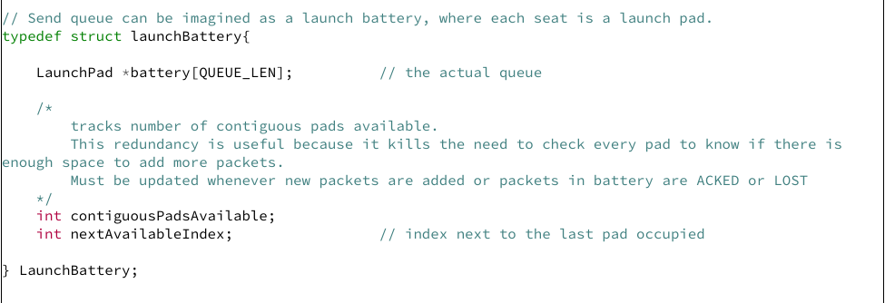
Batteria

Slide 6
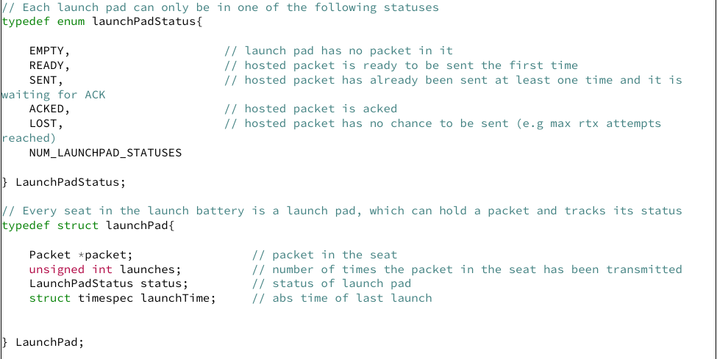
Batteria

Slide 7

Lanciatore
Thread responsabile di:
  Inviare pacchetti in finestra di invio previa serializzazione usando dati messaggio in Tabella di Riordino
  Ricevere ACK e ACKare pacchetti
  Gestire timer per periodizzare ritrasmissioni
  Aggiornare finestra di invio
  Annotare metadati di lancio (tra cui stime di RTT)
Sistema di notifiche per informare Lanciatore di eventi (scade un timeout, nuovi pacchetti in finestra di invio, ...)

Slide 8
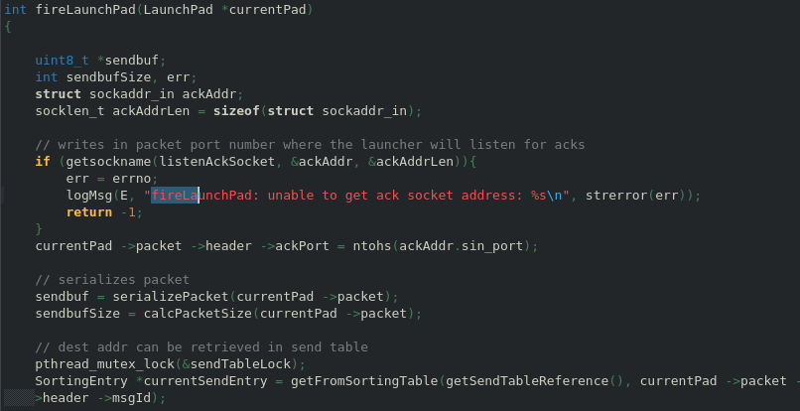
GBN, Lanciatore

Slide 9
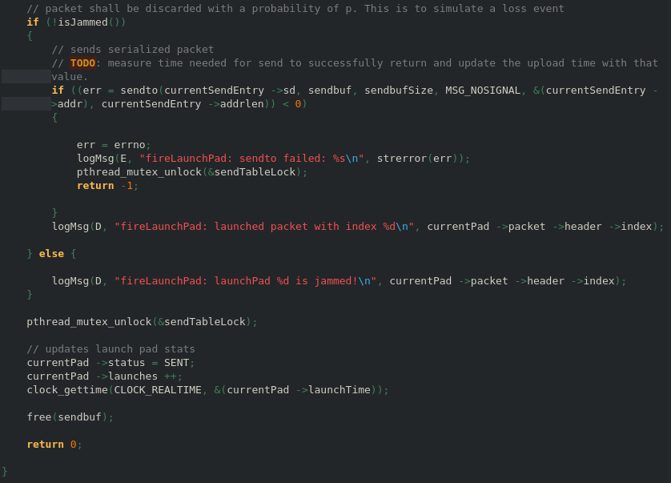
GBN, Lanciatore

Slide 10
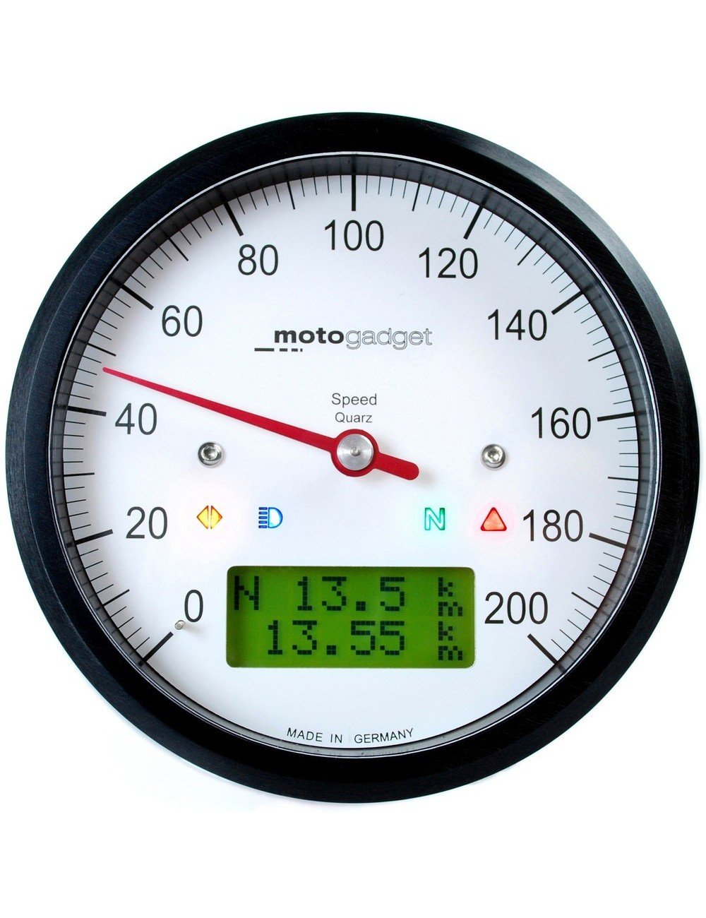
Campionatore di Rete
Stima parametri di rete a partire da campioni forniti da componenti del sistema chiamando rispettive update()
Attualmente mantiene stime di RTT e sua Devianza calcolate secondo EWMA
Restituisce valore corrente di una stima quando viene chiamata sua get()

Slide 11

Sveglie
Tiene traccia di periodo ritrasmissioni
Sveglia = struttura + thread
Possibile modulare comportamento sveglia a grana fine, distinguendo tra timeout ed effettivo squillo
Timeout può essere costante o adattativo
  Timeout adattativo parte da valore usato nel timeout costante
  Calcolo timeout adattivo ispirato a TCP
  -DTIMEOUT_ADAPTIVE

Slide 12
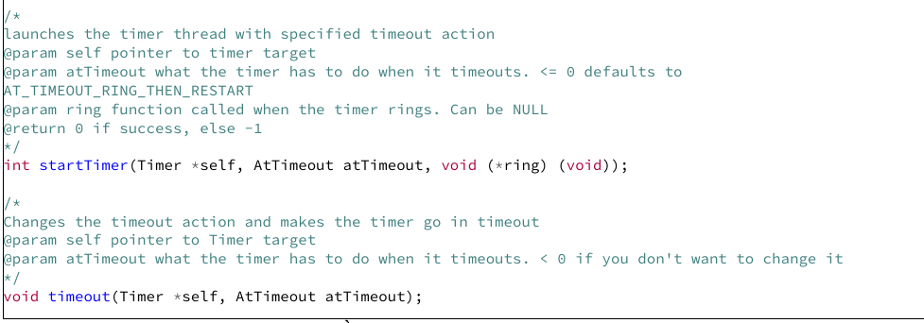
Sveglie

Slide 13
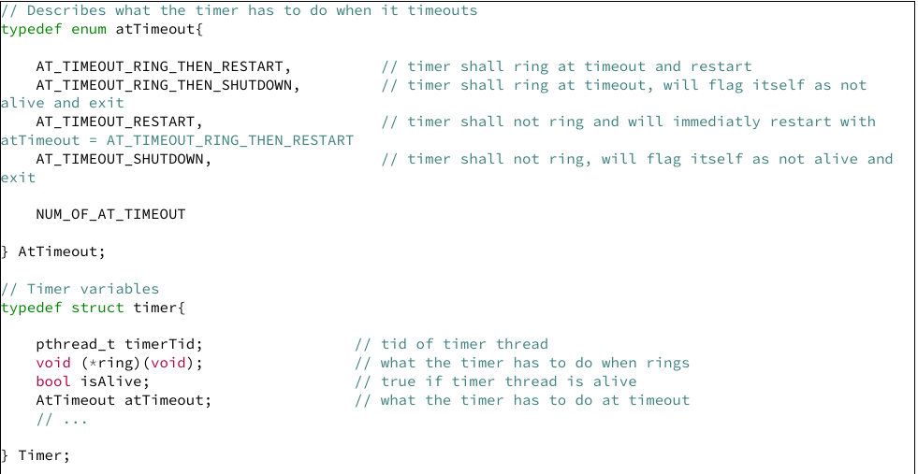
Sveglie

Slide 14
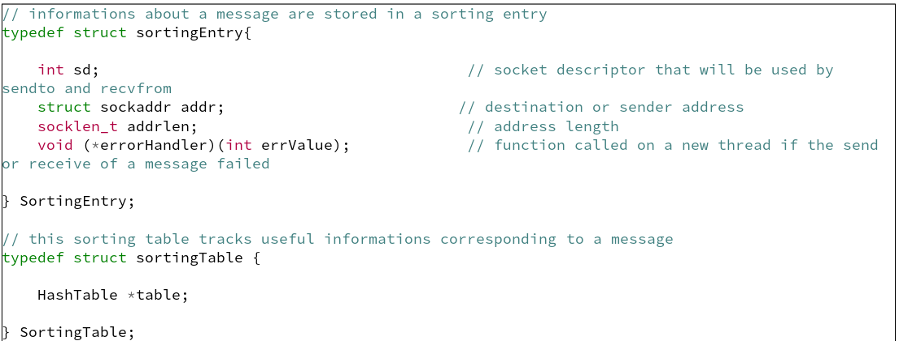

Tabella di Riordino

Slide 15

Catturatore
Implementa meccanismi di ricezione pacchetti e ricostruzione messaggio originale
Bloccante
Estrae dati da pacchetti ricevuti in ordine rispetto al primo pacchetto di un messaggio ricevuto
  Dati sono scritti in ordine in un buffer riallocato dinamicamente
Invia ACK di pacchetti ricevuti in ordine

Slide 16

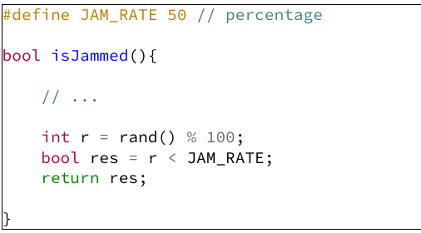
Sabotatore
Simula eventi di perdita in rete operando lato mittente
Quando viene richiesto di inviare un pacchetto in un posto di lancio, viene interrogato il sabotatore per sapere se tale posto è inceppato per quell’invio
  Se inceppato, il pacchetto non sarà effettivamente inviato, tuttavia al chiamante non verrà segnalato nessun errore e si comporterà come se fosse stato inviato.

Slide 17
DMProtocol
Scambio di dati con sendMessageDMProtocol(), receiveMessageDMProtocol();
Scambio di files con sendFileDMProtocol(), receiveFileDMProtocol()
  Files sono divisi in chunks all’invio e spediti come messaggi dati
  Destinatario invia messaggio di ok ad ogni chunk ricevuto
  Mittente aspetta ok destinatario prima di inviare prossimo chunk
Comunicazione avviene tramite scambio di Messaggi e utilizzando strumenti di GBN

Slide 18
DMProtocol
Definisce indirizzo di default del Server
Elenca Operazioni previste e gli Stati della loro esecuzione

Slide 19
Client
ParseCommandName(): analizza riga di comando per estrarre operazione desiderata con i suoi argomenti consultando tabella hash
DoCommand(): Esegue implementazione in base all’operazione estratta e presenta risultato al chiamante
Tutte le implementazioni seguono più o meno il seguente copione:
  Invio richiesta di handshake al server per ottenere porta handler
  Invio richiesta di operazione all’handler
  Elaborazione risposta e presentazione risultato all’utente
Socket e indirizzo handshakes globale

Slide 20
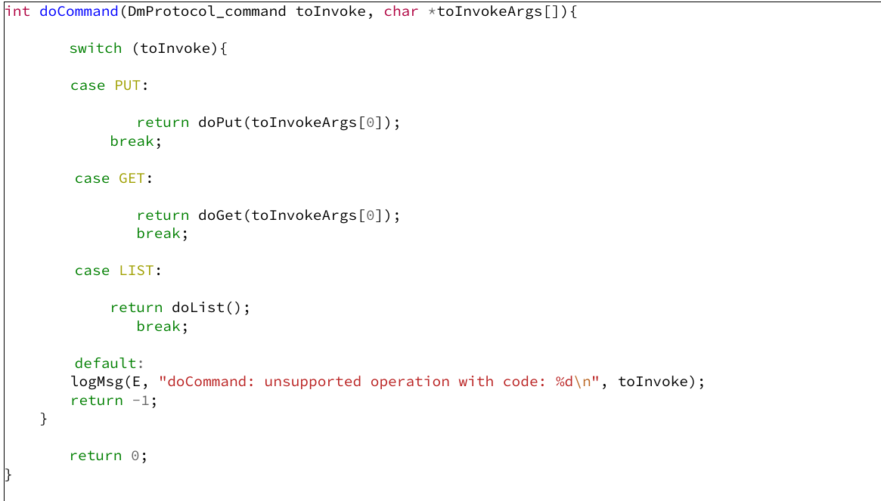
Client

Slide 21
Server
Programma multiprocesso
Padre:
  Al lancio, prepara un array di strutture per mantenere dati di handlers e si pone in ascolto di richieste di handshakes
  All’arrivo di una richiesta di handshake, risponde con il numero di porta corrispondente al primo handler libero che trova
Figli (Handlers):
  Si pongono in ascolto di richieste di operazioni dietro porte assegnate dal padre
  All’arrivo di una richiesta, il figlio la gestisce e risponde con il risultato o con un errore

Slide 22
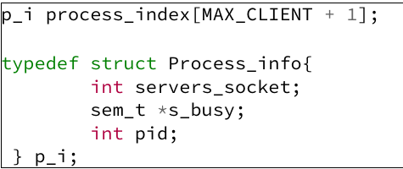
Server

